Slide 1
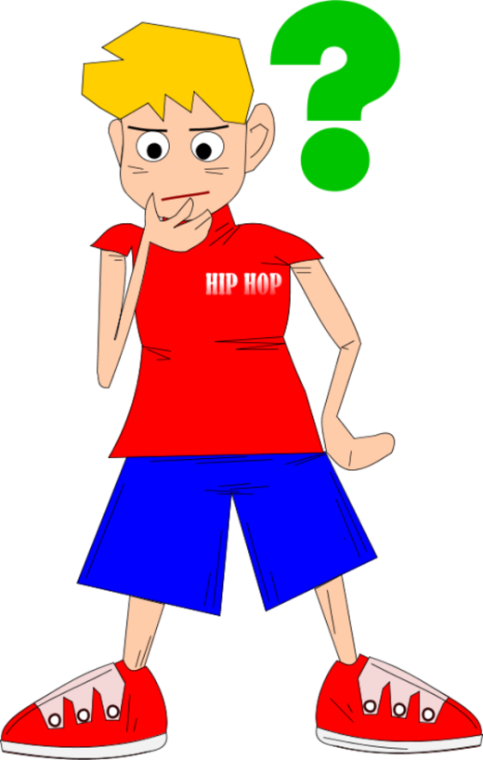
Как вести себя с незнакомыми людьми?
Выполнила : воспитатель Долинина Т.П.

Slide 2
Эти правила надо помнить и соблюдать!

Slide 3
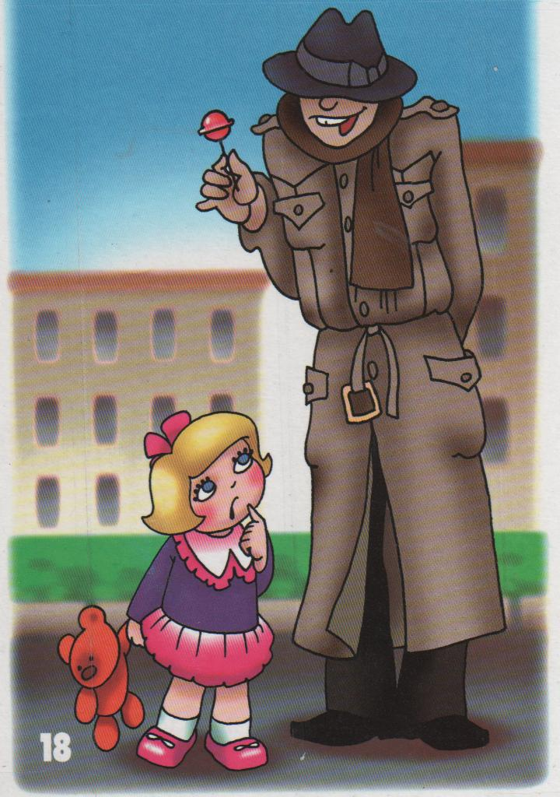
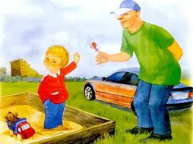
Не брать от чужих угощения и игрушки
Милые ребята:
Незнакомым людям
Доверять не надо!
В гости позовут,
Осторожней будьте!
Или вам конфетку
Вкусную дадут,
Лучше отбегайте,
Прочь от них скорей
И предупреждайте
Всех своих друзей.

Slide 4
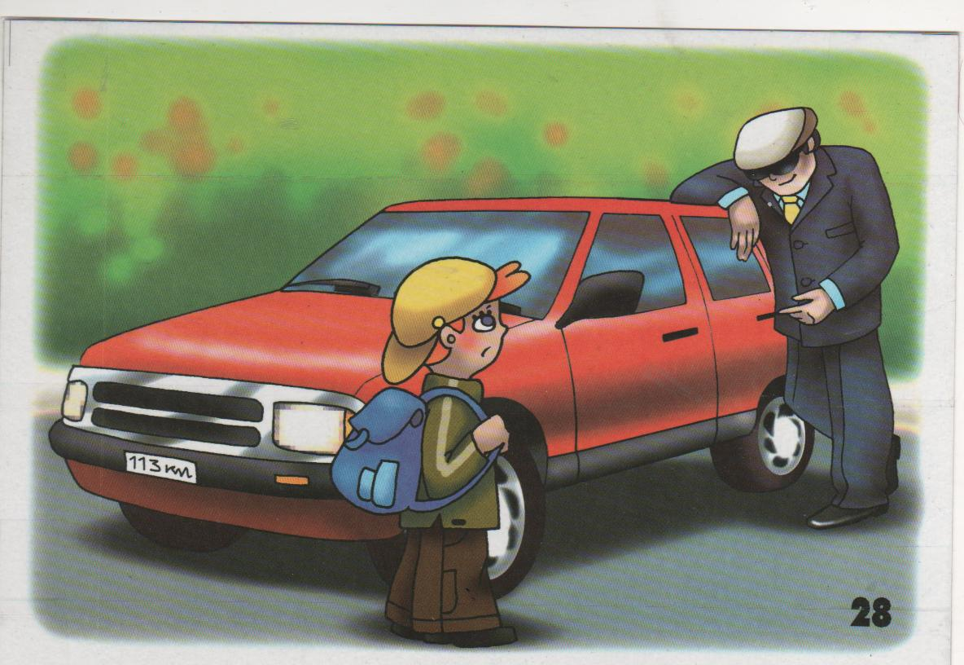
Не садиться в чужую машину
Если люди-незнакомцы
Вас кататься позовут,
К ним в машину не садитесь-
Далеко вас увезут!
И не будет папы, мамы,
Ни подружек, ни друзей…
Не садитесь к незнакомцам
А бегите прочь скорей

Slide 5
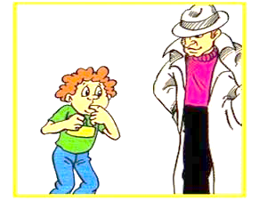
Нельзя разговаривать с чужими людьми

Slide 6
Нельзя подходить к дверям и открывать чужим двери

